Slide 1
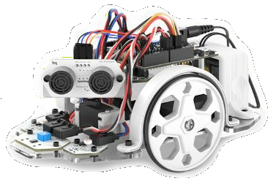
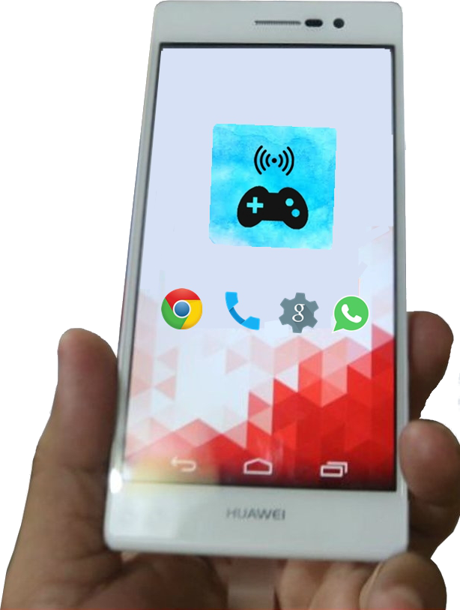
DAVID roman Y ARMANDO calderon
Proyecto control remoto

Slide 2

indice
¿QuE QUERIAMOS HACER?
¿QuE HEMOS HECHO?
RESULTADO FINAL

Slide 3
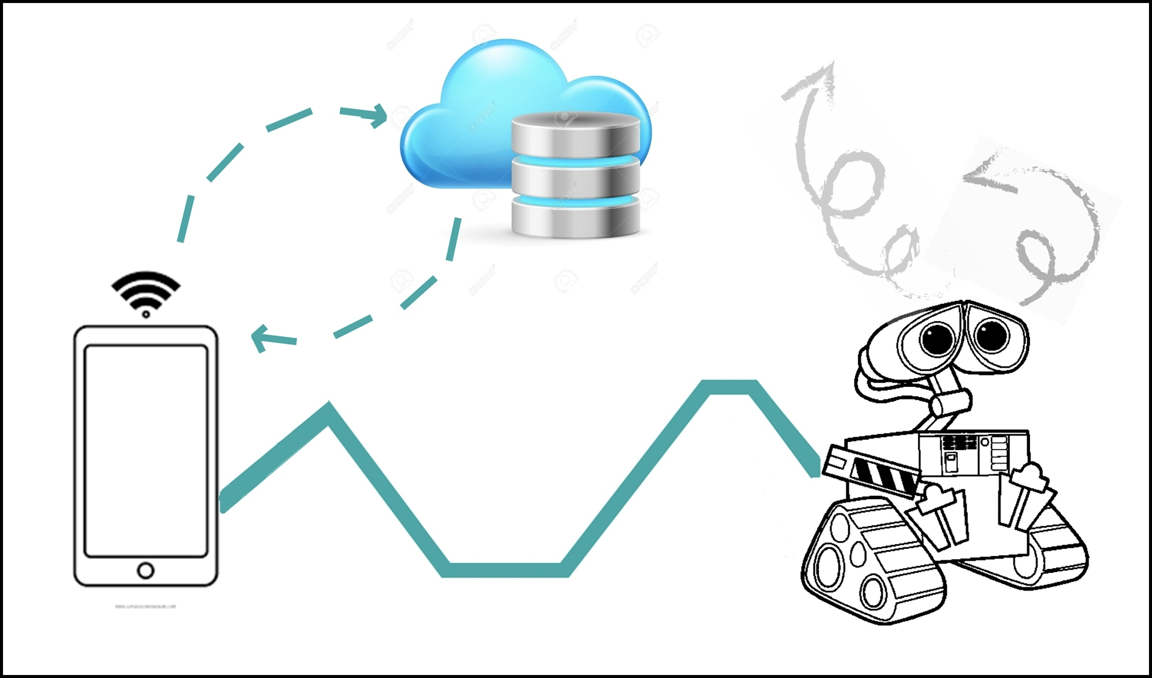

¿QuE QUERIAMOS HACER?
Base de datos
Aplicación: Login
y Control Remoto
Funciones robot

Slide 4
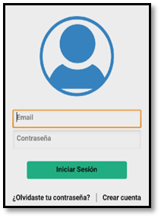

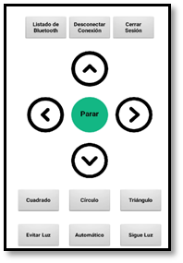

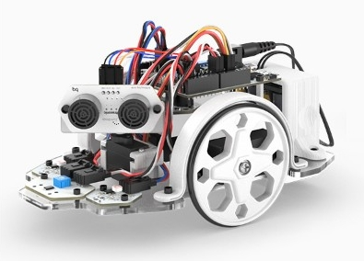

¿QuE hemos hecho?

Slide 5
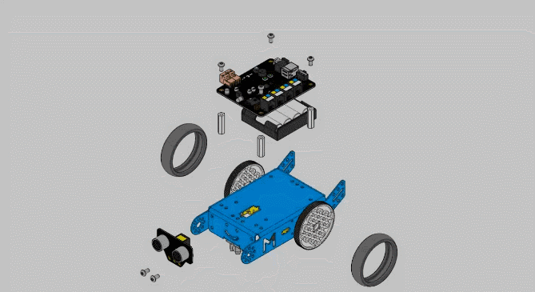

RESULTADO FINAL
https://applivery.com/proyecto-robot

Slide 6
ORGANIZACION
SPRINT 1
SPRINT 2
SPRINT 3
Nos hemos organizado las tareas a través de una herramienta web llamada Trello.
Esta aplicación te permite ir poniendo tu lista de tareas dentro de cada tablero (To Do, In Progress, Done).

Slide 7





SPRINT 1
DESARROLLO DEL ROBOT
COMPONENTES
LIMITACIONES

Slide 8
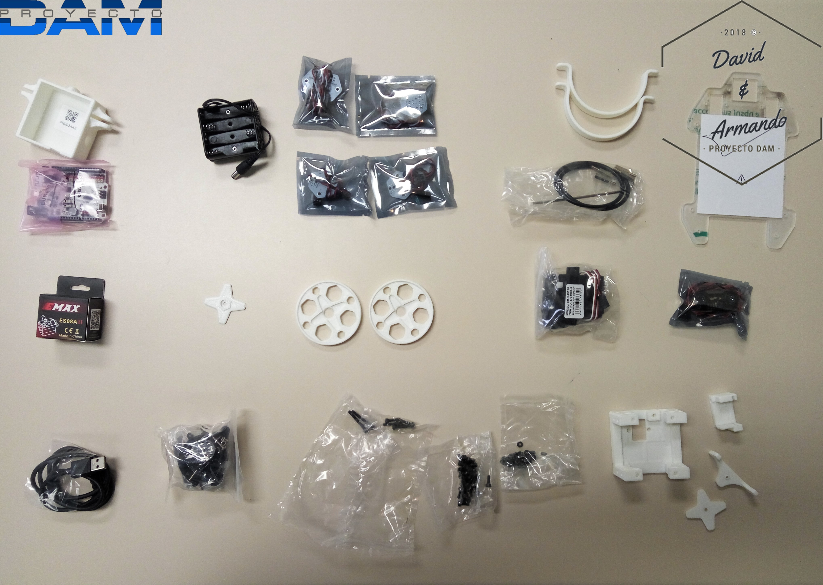
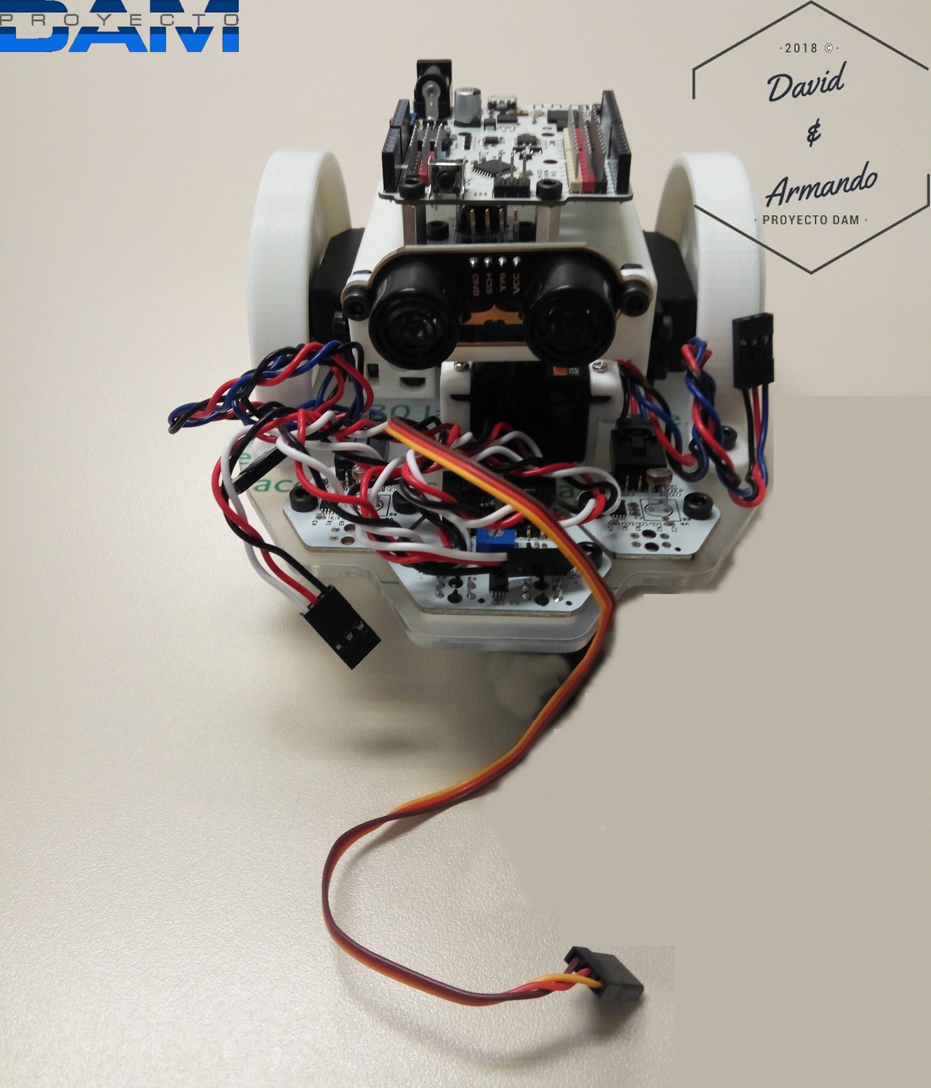
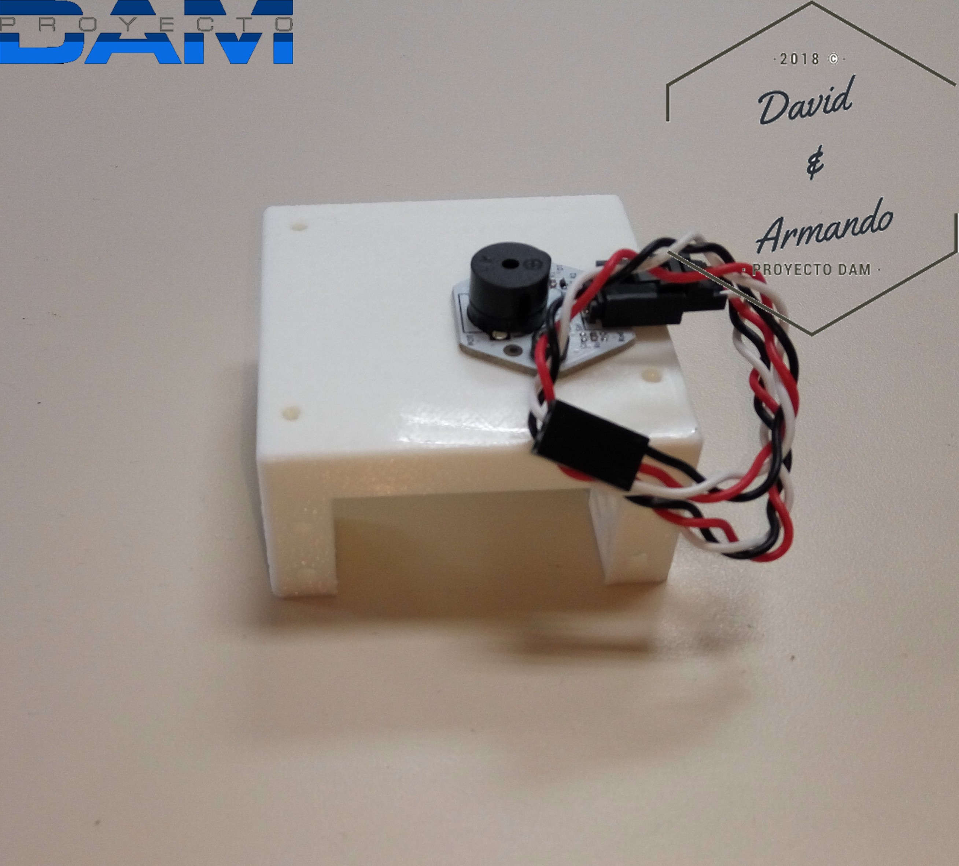
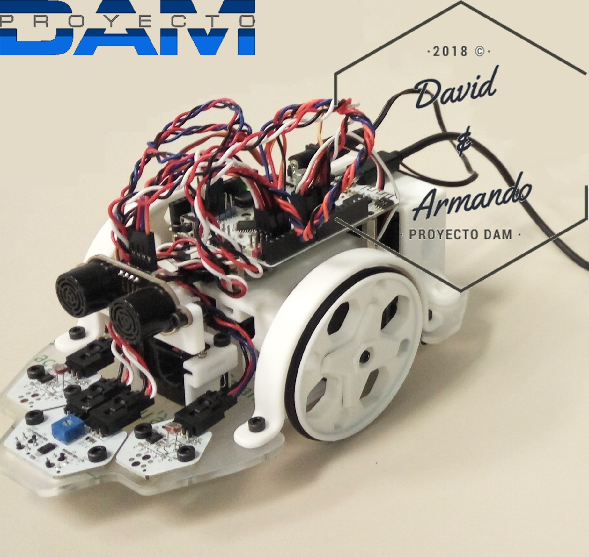
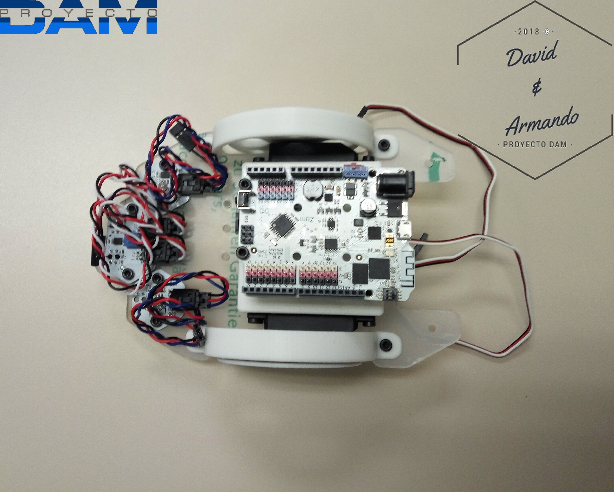
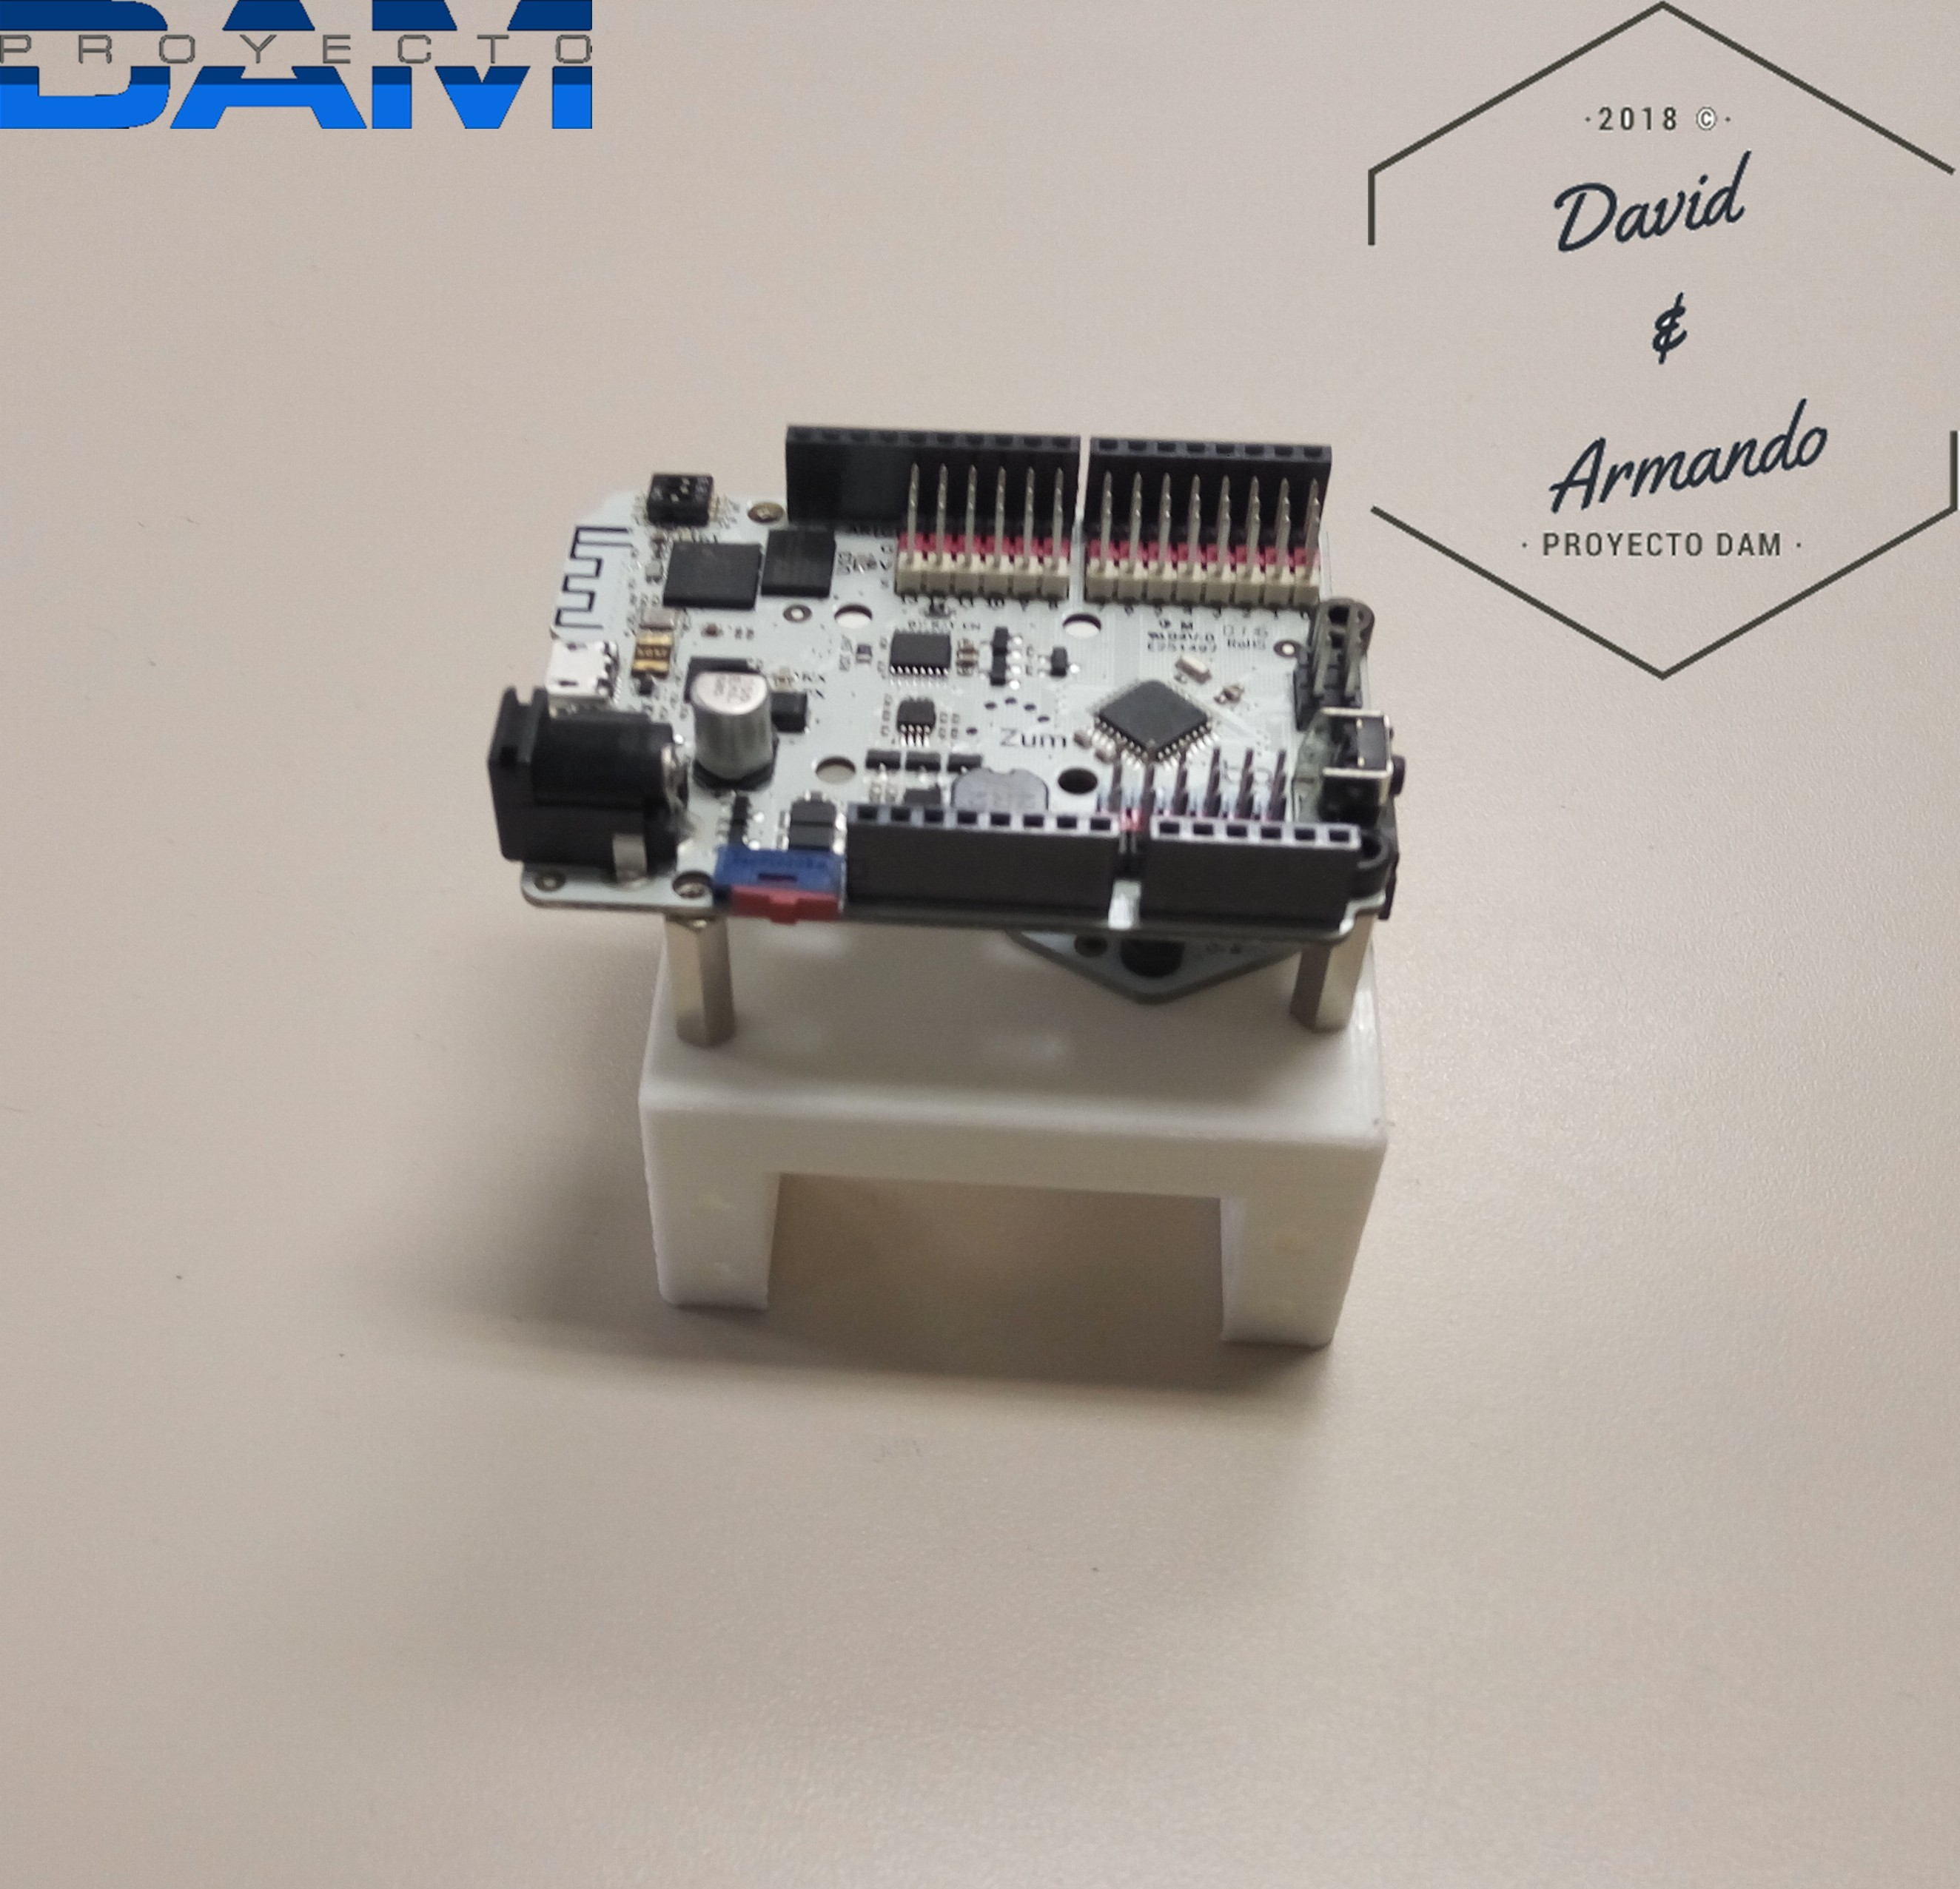
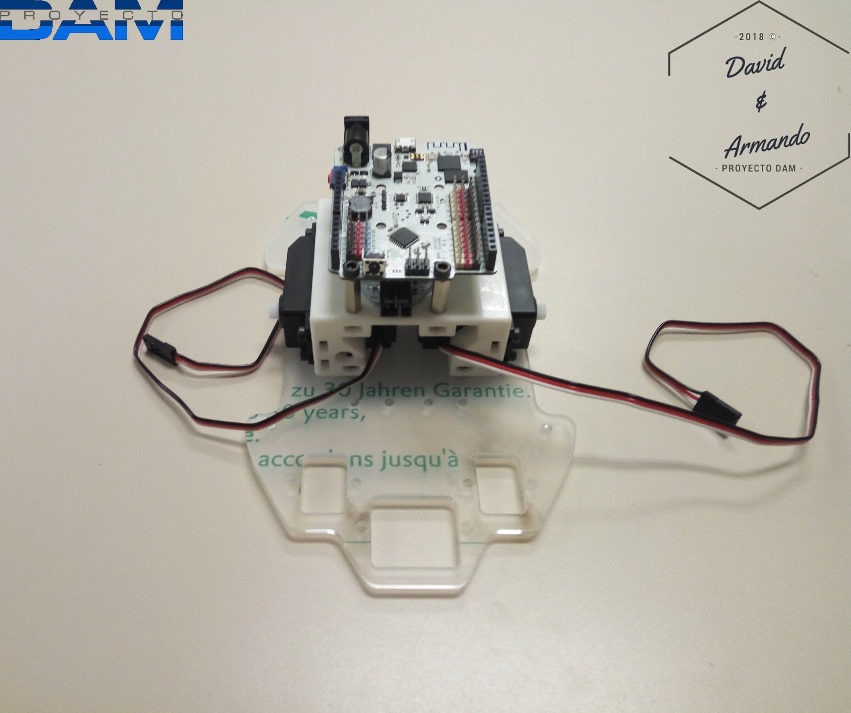
MONTAJE DEL ROBOT

Slide 9
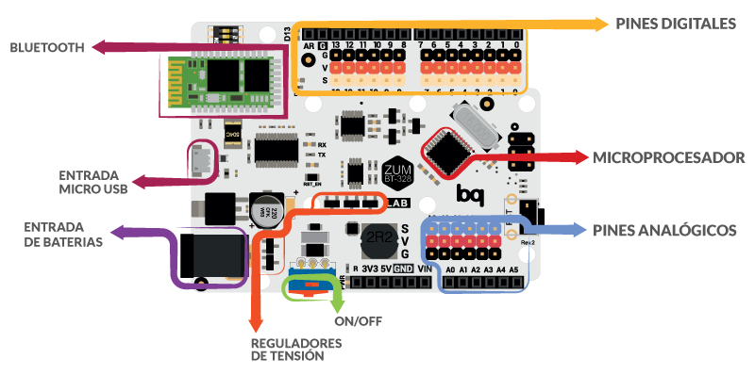

COMPONENTES
PLACA BASE

Slide 10
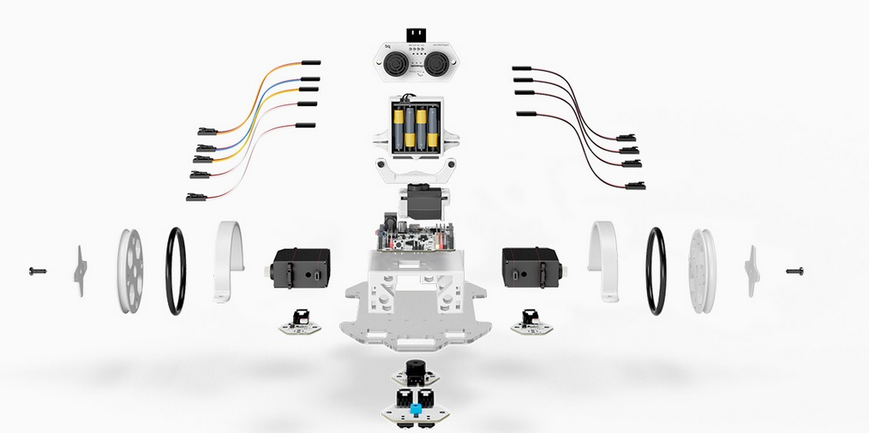
PARTES
Pines Digitales. Donde se conectarán
componentes digitales, están preparados
para recibir o mandar valores binarios (0 y 1).
SENSOR ULTRASONIDO
MOTORES EJES
2.Conexión USB. Para conectar y
comunicar con el ordenador,
cargar código y comunicar por
el puerto serie.
SERVO MOTOR
PLACA
3.Procesador. En este componente
es donde se gestiona todo el
código y funcionamiento de
la placa.
4.Entrada de alimentación. Aquí será
donde conectemos la alimentación
de la placa.
ZUMBADOR
SENSOR INFRARROJO
5.Encendido/Apagado. Mediante este
interruptor se puede encender o
apagar la placa.
7.Pines Analógicos. En estos pines se conectarán
los dispositivos analógicos.
6.Pines de alimentación. Son pines para alimenta
r los componentes que conectemos a la placa.

Slide 11
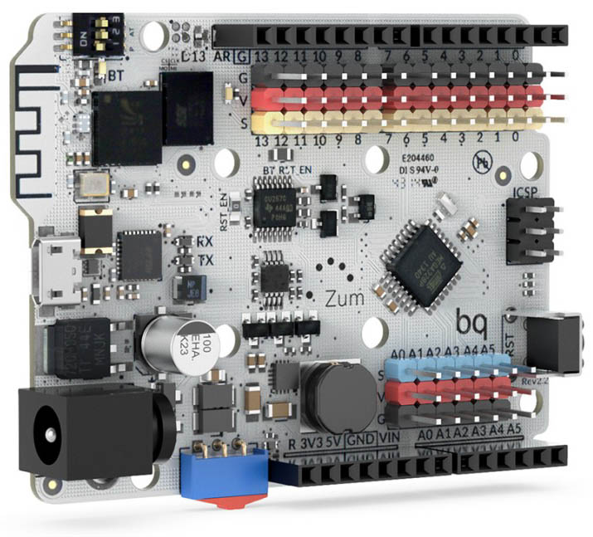

LIMITACIONES
Problema: 2 cables sueltos del sensor que no viene especificado donde poner.
Solución: llamamos al teléfono de BQ de atención al cliente. Nos dicen que podemos ponerlos en cualquier lado GVS o SVG coincidiendo los colores.

Slide 12
OBJETIVOS
RESULTADO
FUTURO
SPRINT 2

Slide 13

objetivos
REGISTRO
LOGIN
CONTROL
Prog. sensores
Funciones robot
documentacion
1
6
3
4
2
5

Slide 14
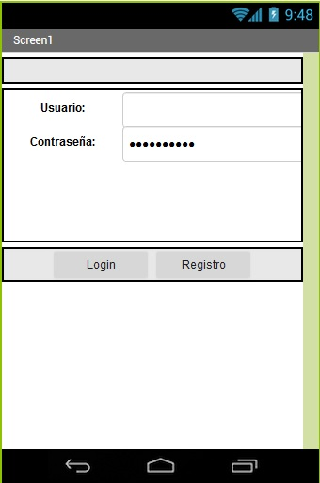
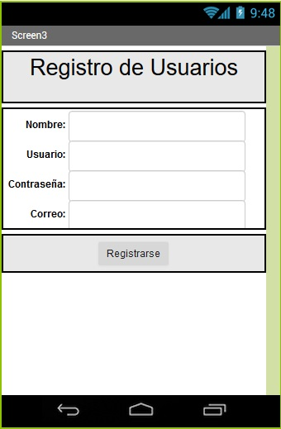
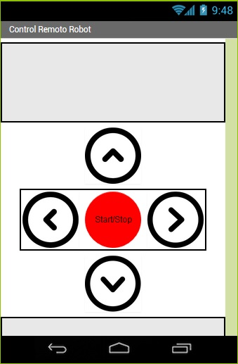
Resultado sprint 2

Slide 15
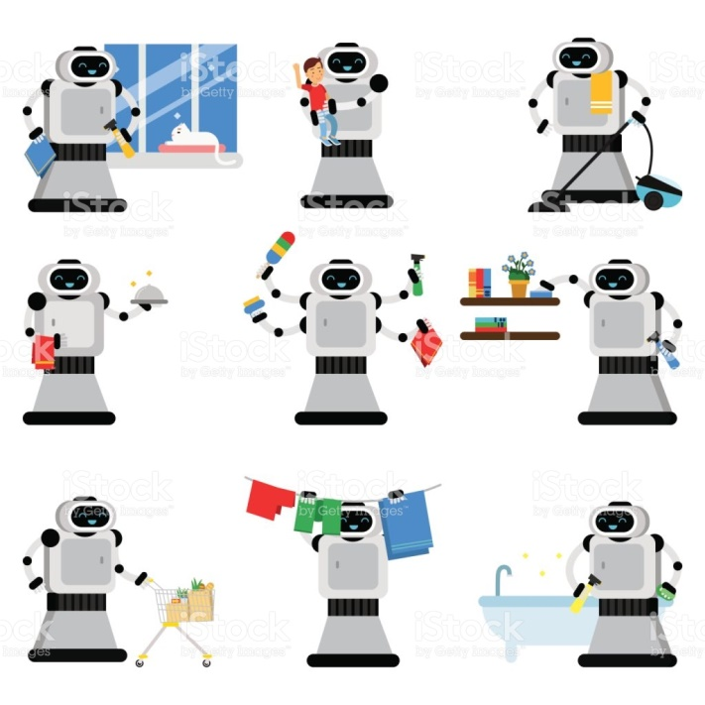
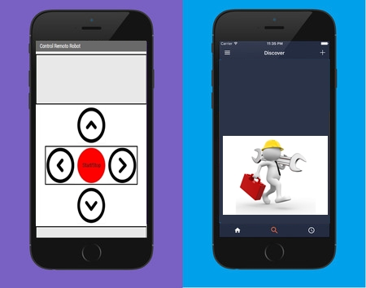



Futuro sprint 3
MEJORA de funciones
MEJORA DE APP
MEJORA DE DOCUMENTACION

Slide 16


sprint 3
MEJORA DE LA APP
FUNCIONES ROBOT

Slide 17
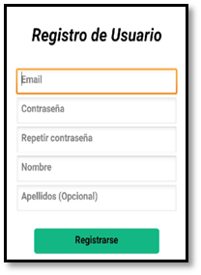
MEJORA DE LA APLICACION

Slide 18
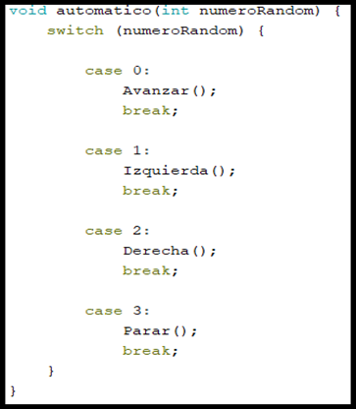
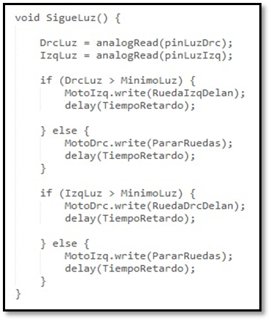
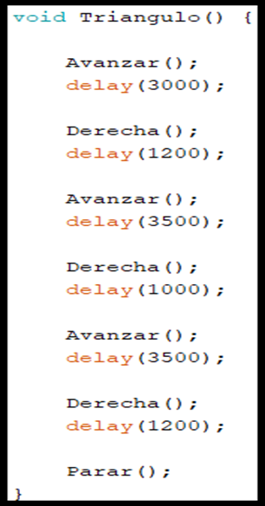
FUNCIONES DEL ROBOT
Creamos una función para que el robot se mueva solo.
Creamos una función cuando el robot reciba luz a través de los sensores, siga esta.
Función en la que dibuja la forma mediante delay.

